Slide 1
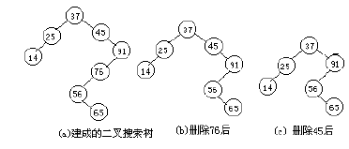
习题七（第137页）
7.5 建立以37，45，91，25，14，76，56，65为输入的二叉搜索树，再从该树上一次删除76，45，画出结果。
左小右大

Slide 2
习题七（第137页）
7.5 建立以37，45，91，25，14，76，56，65为输入的二叉搜索树，再从该树上依次删除76，45，画出结果。
左小右大

Slide 3

基本知识点：
s结点（最近的不平衡祖先）。
LL旋转：经过旋转，r取代s成为新子树的根
LR旋转：r是s的左孩子，u是r的右孩子。经过LR旋转，u为新子树的根。

Slide 4
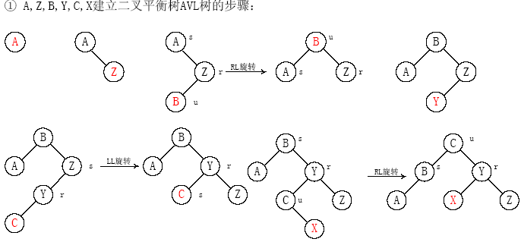

Slide 5
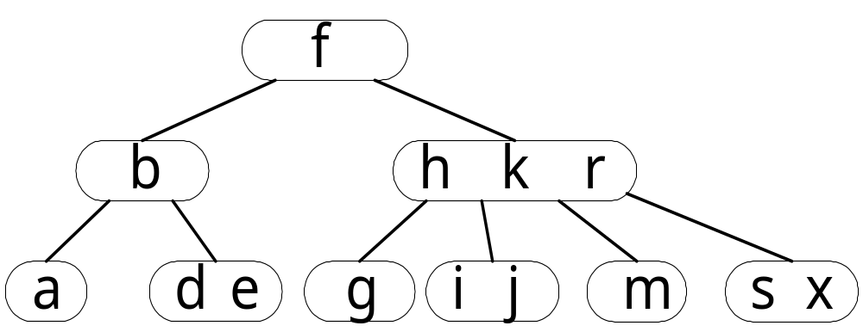
7.16 从空树开始，以关键字序列a,g,f,b,k,d,h,m,j,e,s,i, r,x, 建立一棵4阶B-树。
基本性质：
1. 每个结点最多有m个孩子（指针），m-1个元素.
4阶B-树中，当结点中最多有3个元素，多于3个 时，产生“溢出”。
2.将结点一分为三，拆分点在 ⎡m/2⎤处。

Slide 6

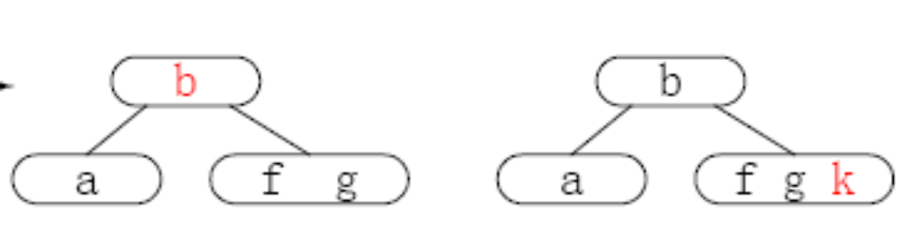
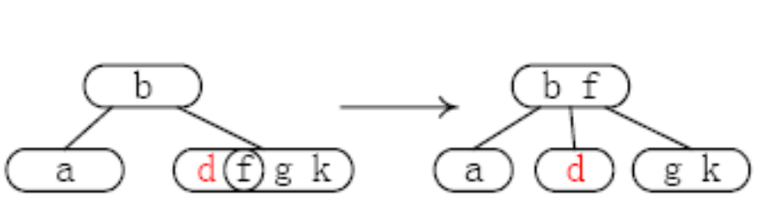
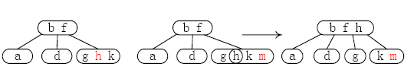
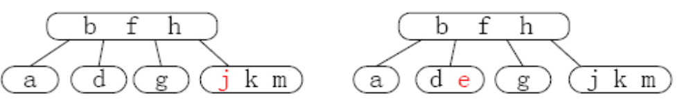
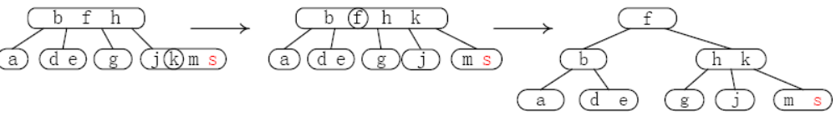
以关键字序列a,g,f,b,k,d,h,m,j,e,s,i, r,x,

Slide 7
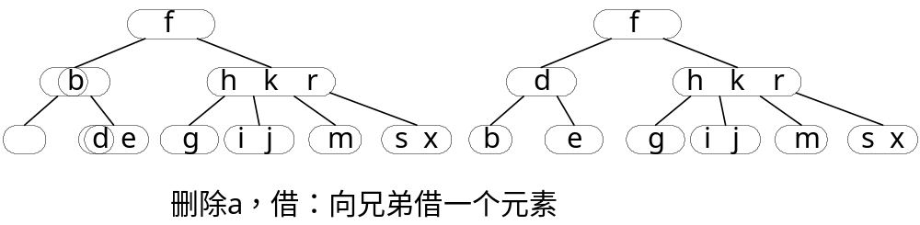
7.17 从上题的4阶B-树上依次删除a,e,f,h。
基本知识点：
１.根据定义可知，每个结点中最少有⎡m/2⎤ -1 个元素，4阶B树中，每个结点至少有1个元素，当结点中元素小于1个时，产生“下溢”。
２.删除的元素是否在叶子结点

Slide 8
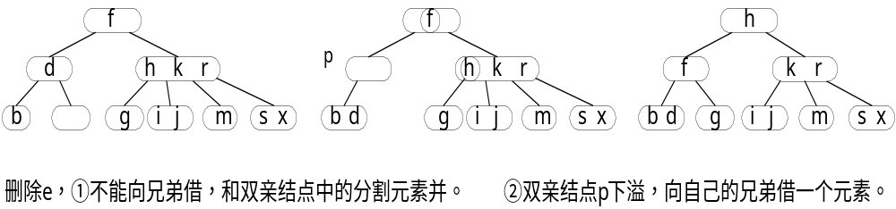
删除e

Slide 9
